Slide 1
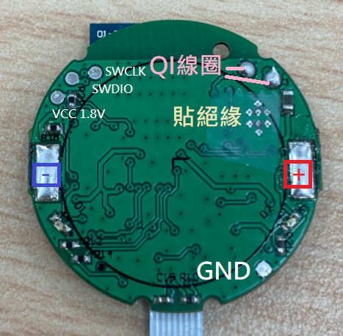
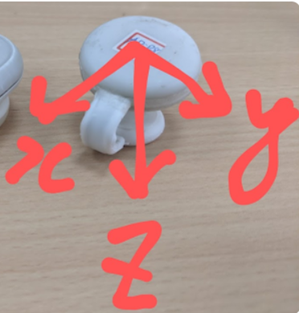
sxbaby-alg nrf52840 通訊協定
JDHUANG

Slide 2
20231213貼片行為修正
連上之後不會自動回傳所有資料: 需要主動打開

Slide 3
關於演算法參數
ver 1byte
old 1byte
empty zeros 125 bytes
checksum 1byte
ver: 代表參數的版本，如果是貼片無法接受的貼片版本，會被貼片忽略 目前版本為1
old: 寶寶年齡，以代號來區分
> 新生兒& <= 一個月 105 - 200 0
> 一個月 & <= 三個月 110 - 200 10
> 三個月 & <= 十二個月 90 - 170 20
> 十二個月 & <= 十六個月 70 - 135 30
> 十六個月 & <= 五歲 65-120 40

Slide 4
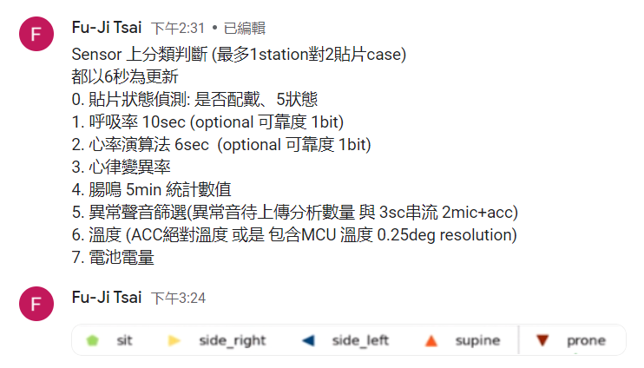
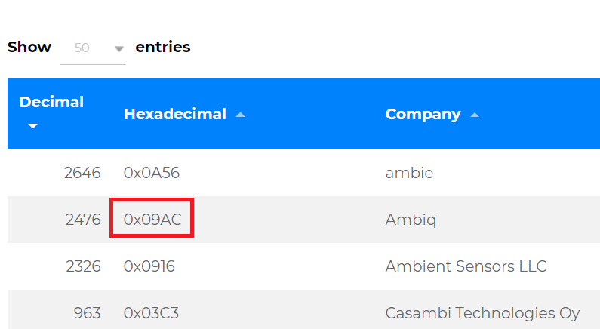
加密廣播封包
2021/11/05 2022/08/12 => BODY_ACT_GENTLE_MOTION放到odd_sound msb; res改放rr_cl/hr_cl/bs_cl
為了測試方便，nrf52的廣播封包，是先offline用esp32的aes128加密產生 [imu溫度:1byte][電源狀態:1byte][UDID_LSB:2bytes][ENC_DATA:16 bytes] UDID=MAC+UDID_LSB: 8bytes
[ENC_DATA:16 bytes]，其原始資料為: 1. evt_ts: 4bytes => 當前事件發生的時間(device local ts, in ms) 2. status: 1byte => 是否配戴、五種狀態=>[pose: 3bits][status: 3bits][act: 2bits 3. res: 2byte =>保留 =>res[0], rr_cl (msb 4bit), hr_cl (lsb 4bit) =>res[1], bs_cl (msb 4bit) 4. battery_level: 1byte: 電池電量，電量用0~100來描述 5. mcu溫度: 1byte 6. 每分鐘呼吸次數: 1byte 7. 每分鐘心跳次數: 1byte 8. 心跳變異率: 1byte 9. 腸鳴5min統計數值: 1byte 10. odd_sound: 1byte => device累積的奇怪聲音的數量，station察覺此欄位大於0，就要考慮找時機去下載； 如果odd_sound的msb=1，且act=0，表示BODY_ACT_GENTLE_MOTION，因為沒地方放所以改放這邊 11: UDID_MSB: 2bytes，解開封包之後，作為資料完整性的檢查
evt_ts LSB改為睡眠品質:20221018

Slide 5
廣播封包status byte說明
[pose: 3bits][status: 3bits][act: 2bits]
int_to_pose_map[0]='None' int_to_pose_map[1]='sit' int_to_pose_map[2]='side_right' int_to_pose_map[3]='side_left' int_to_pose_map[4]='back' int_to_pose_map[5]='stomach'
int_to_status_map[0]='None' int_to_status_map[1]='sleep' int_to_status_map[2]='calm' int_to_status_map[3]='motion' int_to_status_map[4]='shock_or_fall' int_to_status_map[5]='rest_on_stomach'
int_to_act_map[0]='None' int_to_act_map[1]='shock_like' int_to_act_map[2]='shock' int_to_act_map[3]='large_motion' int_to_act_map[4]='gentle_motion' => 因為ACT只有兩個bit，因此數值會等同None

Slide 6
加密廣播封包
2021/10/29
為了測試方便，nrf52的廣播封包，是先offline用esp32的aes128加密產生 [imu溫度:1byte][電源狀態:1byte][UDID_LSB:2bytes][ENC_DATA:16 bytes]
UDID=MAC+UDID_LSB: 8bytes
[ENC_DATA:16 bytes]，其原始資料為: 1. evt_ts: 4bytes => 當前事件發生的時間(device local ts, in ms) 2. cur_ts: 4bytes =>當前廣播封包發送的時間(device local ts, in ms) 3. event_type: 1byte: 如果有事件出現的話，在這裡紀錄種類 4. battery_level: 1byte: 電池電量，電量用0~100來描述 5. status: 1byte => 趴睡或仰躺，或者沒安裝在尿片，每個bit表示一種狀態 bit0:仰躺0, or趴睡1; bit1: recv; bit2: recv; bit3: recv; bit4: recv; bit5: recv; bit6: recv; bit7: recv 6. odd_sound: 1byte => device累積的奇怪聲音的數量，station察覺此欄位大於0，就要考慮找時機去下載 7: UDID_MSB: 2bytes，解開封包之後，作為資料完整性的檢查 8. 每分鐘呼吸次數: 1byte 9. 每分鐘心跳次數: 1byte

Slide 7
欄位說明
IMU感測器得到的攝氏溫度val [imu溫度:1byte]=(val-30)x8 範圍-120~120，對應到15~45度
電源狀態: #define SYS_INFO_BAT_STATE_NO_WPOWER_HIGH_BAT 0 電池電壓>3.6 #define SYS_INFO_BAT_STATE_NO_WPOWER_MED_BAT 1 電池電壓3.3~3.6 #define SYS_INFO_BAT_STATE_NO_WPOWER_LOW_BAT 2 電池電壓3.2~3.3 #define SYS_INFO_BAT_STATE_NO_WPOWER_BAT_ALARM 3 電池電壓<3.2 #define SYS_INFO_BAT_STATE_WPOWER_CHARGE_DONE 4 充電完畢 #define SYS_INFO_BAT_STATE_WPOWER_CHARGING 5 充電中 #define SYS_INFO_BAT_STATE_WPOWER_BAT_FAIL 6 偵測到電池問題或溫度過高 #define SYS_INFO_BAT_STATE_WPOWER_LOW_CURR_ALARM 7 無線充電收到的電流不足

Slide 8
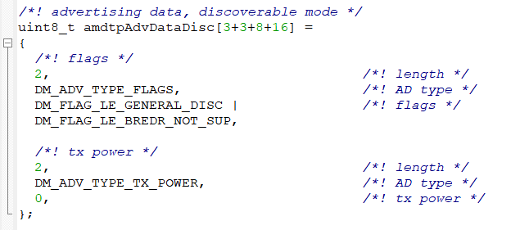
實際廣播封包: 共30bytes
[前置資料:6bytes][資訊描述:2bytes][製造商代號:2bytes] [imu溫度:1byte][電源狀態:1byte][UDID_LSB:2bytes][ENC_DATA:16 bytes]
前置資料包含:廣播封包的種類與TX功率 資訊描述: [0x17 0xff]；0x17=23:後面接續23bytes資料；0xff後續資料為製造商自訂資料 製造商代號:目前使用ambiq: 0x09ac [0xac 0x09] (lsb first, ble規範)
後面20bytes內容自訂
手機只能收到一個廣播封包(nrf connect)，後續廣播內容變更也不會反映在GUI python bleak不知為何無法顯示這樣定義的manufacturer info ESP32可以顯示正確的manufacturer info

Slide 9
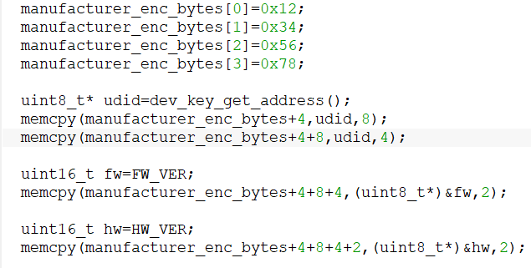
UDID廣播封包: 共30bytes
[前置資料:6bytes][資訊描述:2bytes][製造商代號:2bytes] [UDID/FW/HW info]
前置資料包含:廣播封包的種類與TX功率 資訊描述: [0x17 0xff]；0x17=23:後面接續23bytes資料；0xff後續資料為製造商自訂資料 製造商代號:目前使用ambiq: 0x09ac [0xac 0x09] (lsb first, ble規範)
UDID/FW/HW info: 前4bytes為0x12345678作為封包型態的辨識 8bytes是貼片完整的UDID 4bytes目前沒用途，放UDID前4bytes 2bytes是韌體版本 2bytes是硬體版本 注意MCU是LSB

Slide 10
byte seq
Header: 0xA0 Footer:0xF0
跳脫字元: 0x87 Data: 0x87 =>[0x87][0x00] Data: 0xA0 =>[0x87][0x01] Data: 0xF0 =>[0x87][0x02]

Slide 11
timestamp
使用nrf52840 32768hz rtc app timer, 1/32768 sec per-tick

Slide 12
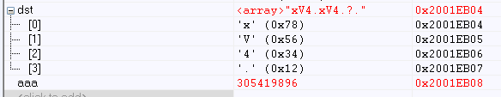
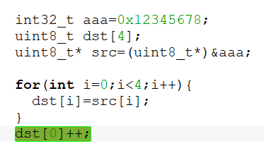
封包格式
0xA0
LEN 2 bytes
MSG TYPE 1byte
TIMESTAMP 4 bytes
DATA N bytes
CHECK SUM 1byte
0xF0
LEN包含MSG TYPE, TIMESTAMP, DATA,不含CHECKSUM
DATA=>待傳送的資料，如未特別標示，則都為LSB TIMESTAMP: sys tick, 32768Hz時間戳記 包含多筆資料的情況，為第一筆資料的時間
Check sum包含: MSG TYPE, TIMESTAMP以及DATA，單純加總
MSG TYPE/TIMESTAMP/DATA 會被進行AES128 with padding PKCS7處理，長度為16byte倍數

Slide 13
指令格式
0xA0
LEN 2 bytes
CMD TYPE 1byte
CONTENT N bytes
CHECK SUM 1byte
0xF0
LEN包含CMD TYPE, CONTENT CONTENT有可能使用AES加密
Check sum包含: CMD TYPE以及CONTENT

Slide 14
指令回應
0xA0
LEN 2 bytes
CMD TYPE 1byte
TIMESTAMP 4 bytes
RESULT 1byte
CONTENT N bytes
CHECK SUM 1byte
0xF0
CMD TYPE: 針對哪個指令進行的回應
TIMESTAMP: sys tick, 32768Hz時間戳記； 指令處理的時間點，用來確認哪個時間點開始套用新的設定
RESULT: 0=>success, 1~255=>error code
CONTENT: 額外的訊息

Slide 15
[指令]輸出控制 (20231213)
0xA0
LEN 2 bytes
CMD TYPE 1byte
MIC 1bytes
IMU 1bytes
ALG 1bytes
SYS 1bytes
CHECK SUM 1byte
0xF0
CMD TYPE 1byte
0x00
MIC 1bytes
IMU 1bytes
ALG 1bytes
SYS 1bytes
0=>turn off, 0xff=>turn on
ALG: 所有演算法輸出 SYS: 定期的系統狀態
設定後才會主動的將資料輸出

Slide 16
[指令]要求封包 (20231213)
0xA0
LEN 2 bytes
CMD TYPE 1byte
ODD 1bytes
STATE 1bytes
CHECK SUM 1byte
0xF0
CMD TYPE 1byte
0x01
ODD: 0~255表示要取得的封包數量 取得當前累積的異常音資料 見封包0xD9
STATE: 0(無動作) or 1(取得最新資料) 取代廣播封包，包含有溫度/電量/呼吸心跳/腸鳴...等資料 見封包0xF1
ODD 1bytes
STATE 1bytes
貼片接到指令之後，就會回傳要求的封包 注意: 當下異常音封包數量可能不足要求的數量，此時會回應0封包資訊

Slide 17
[指令]new pairing cmd (20230206)
0xA0
LEN 2 bytes
CXT 16 bytes
CHECK SUM 1byte
0xF0
CXT 1byte
‘@@@@@@@@@@@@@@@@’ 為16個@，無加密的字串；收到之後會停止所有的資料發送，
直到滿足條件，才會將UDID與IV/KEY回傳
0xA0
LEN 2 bytes
CMD ‘@’x16
UDID 8 bytes
KEY 16 bytes
IV 16 bytes
CHECK SUM 1byte
0xF0
CMD為’@@@@@@@@@@@@@@@@’ 後面跟著device的UDID/KEY/IV，以未加密的方式傳送

Slide 18
[指令]更換加密設定
0xA0
LEN 2 bytes
CMD TYPE 1byte
IV 16 bytes
KEY 16 bytes
CHECK SUM 1byte
0xF0
CMD TYPE 1byte
0xC0
IV 16 bytes
AES的IV，16bytes
KEY 16 bytes
AES的KEY，16bytes
0xA0
LEN 2 bytes
0xC0 1byte
TIMESTAMP 4 bytes
0 1byte
CHECK SUM 1byte
0xF0
成功，之後的封包會套用新設定
0xA0
LEN 2 bytes
0xC0 1byte
TIMESTAMP 4 bytes
1 1byte
CHECK SUM 1byte
0xF0
失敗

Slide 19
[指令]Change Gain
0xA0
LEN 2 bytes
CMD TYPE 1byte
GAIN 4 bytes
CHECK SUM 1byte
0xF0
CMD TYPE 1byte
0xC1
GAIN 4byte
4 bytes for 4 channel:
each channel has 0~7 amplify setting for 1,2,4,8,16,32,64,128
0xA0
LEN 2 bytes
0xCF 1byte
TIMESTAMP 4 bytes
RES 1byte
CHECK SUM 1byte
0xF0
RES==0: 成功，之後的封包會套用新設定
ADC會在batch reading結束的ISR之後，將指令更新到buffer等待發送。

Slide 20
[指令]Sensor Control
0xA0
LEN 2 bytes
CMD TYPE 1byte
MIC 1bytes
ACC 1bytes
GYRO 1bytes
MAG 1bytes
QUAT 1bytes
ECG 1bytes
CHECK SUM 1byte
0xF0
CMD TYPE 1byte
0xC2
MIC 1bytes
ACC 1bytes
GYRO 1bytes
MAG 1bytes
QUAT 1bytes
ECG 1bytes
0=>turn off, 0xff=>turn on
目前只有MIC/ACC
0xA0
LEN 2 bytes
0xCF 1byte
TIMESTAMP 4 bytes
RES 1byte
MIC 1bytes
ACC 1bytes
GYRO 1bytes
MAG 1bytes
QUAT 1bytes
ECG 1bytes
CHECK SUM 1byte
0xF0
成功，之後的封包會套用新設定

Slide 21
[指令]讀取odd snd => nrf52記憶體有限，只有一組odd snd
2022/08/16
0xA0
LEN 2 bytes
CMD TYPE 1byte
Slot 1byte
CHECK SUM 1byte
0xF0
CMD TYPE 1byte
0xC3
Slot 1byte
目前只有一個Slot，此參數無作用
收到此指令後，貼片會停止MIC/IMU等資料的回傳 同時發送一個D8封包，如果odd snd有內容的話 隨後接著多個D9封包
[資料]ODD_SND_INFO (0xD8) [資料]ODD_SND_DATA (0xD9)
最後會得到標準回應封包，無額外資料

Slide 22
[指令]讀取odd snd個別資料封包 => nrf52記憶體有限，只有一組odd snd
2022/08/16
0xA0
LEN 2 bytes
CMD TYPE 1byte
Slot 1byte
PKG IDX 2byte
CHECK SUM 1byte
0xF0
CMD TYPE 1byte
0xC4
Slot 1byte
目前只有一個Slot， 此參數無作用
PKG IDX 2byte
指定的封包編號
會得到標準回應封包，無額外資料

Slide 23
[指令]將odd snd slot標示為已讀取
2022/08/16
0xA0
LEN 2 bytes
CMD TYPE 1byte
Slot 1byte
CHECK SUM 1byte
0xF0
CMD TYPE 1byte
0xC5
Slot 1byte
目前只有一個Slot， 此參數無作用
會得到標準回應封包，無額外資料

Slide 24
[指令]讀取目前ALG參數
2022/08/19
0xA0
LEN 2 bytes
CMD TYPE 1byte
CHECK SUM 1byte
0xF0
CMD TYPE 1byte
0xC6
0xA0
LEN 2 bytes
0xC6 1byte
TIMESTAMP 4 bytes
RESULT 1byte
CONTENT 128 bytes
CHECK SUM 1byte
0xF0
會得到標準回應封包，CONTENT放置128bytes的參數

Slide 25
[指令]寫入新ALG參數
2022/08/19
0xA0
LEN 2 bytes
CMD TYPE 1byte
PARAM 128bytes
CHECK SUM 1byte
0xF0
CMD TYPE 1byte
0xC7
PARAM 128byte
ALG參數，會直接寫入FLASH
會得到標準回應封包，無額外資料

Slide 26
[指令]Shipping mode config
0xA0
LEN 2 bytes
CMD TYPE 1byte
ENABLE 1 bytes
CHECK SUM 1byte
0xF0
CMD TYPE 1byte
0xCA
ENABLE 1byte
1: enable and restart device 2. disable and restart device
0xA0
LEN 2 bytes
0xCF 1byte
TIMESTAMP 4 bytes
“ECHO” 4 byte
CHECK SUM 1byte
0xF0

Slide 27
[指令]ECHO for test
0xA0
LEN 2 bytes
CMD TYPE 1byte
“ECHO” 4 bytes
CHECK SUM 1byte
0xF0
CMD TYPE 1byte
0xCF
0xA0
LEN 2 bytes
0xCF 1byte
TIMESTAMP 4 bytes
“ECHO” 4 byte
CHECK SUM 1byte
0xF0

Slide 28
[指令]選擇演算法
0xA0
LEN 2 bytes
CMD TYPE 1byte
ALG ID 1 bytes
CHECK SUM 1byte
0xF0
CMD TYPE 1byte
0xA1
ALG ID 1byte
演算法ID: 0x01 => acc rr，0x02 => acc hr，0x12 => snd hr，0x21 => 腸鳴，0x31=> 姿勢相關
0xA0
LEN 2 bytes
0xA1 1byte
TIMESTAMP 4 bytes
RES 1byte
CHECK SUM 1byte
0xF0
RES==0: 成功，將當前演算法release，重新建立指定的演算法；不再進入休眠模式

Slide 29
[指令]設定演算法參數
0xA0
LEN 2 bytes
CMD TYPE 1byte
PARAM N bytes
CHECK SUM 1byte
0xF0
CMD TYPE 1byte
0xA2
PARAM 1byte
參數，由演算法決定
0xA0
LEN 2 bytes
0xA2 1byte
TIMESTAMP 4 bytes
RES 1byte
CHECK SUM 1byte
0xF0
RES==0: 成功

Slide 30
[指令]對演算法傳入資料
0xA0
LEN 2 bytes
CMD TYPE 1byte
DATA TYPE 1 bytes
OFFSET 2 bytes
TOTAL LEN 2 bytes
DATA N bytes
CHECK SUM 1byte
0xF0
CMD TYPE 1byte
0xA3
DATA TYPE 1byte
資料種類MIC/ACC/GYRO等感測資訊，有些演算法需要同時輸入ACC與MIC參數， 0x00=>MIC MAIN，0x01=>MIC ENV，0x10=>ACC_X，0x11=>ACC_Y，0x12=>ACC_Z
OFFSET 2byte
資料偏移量
TOTAL LEN 2byte
總資料量， 考慮到每次測試的資料量可能很大，封包會拆開傳送，因此需要offset與total資訊
0xA0
LEN 2 bytes
0xA3 1byte
TIMESTAMP 4 bytes
RES 1byte
DATA TYPE 1 bytes
OFFSET 2 bytes
LEN 2 bytes
CHECK SUM 1byte
0xF0
RES==0: 成功 LEN本次接收到的資料長度

Slide 31
[指令]執行演算法
0xA0
LEN 2 bytes
CMD TYPE 1byte
CHECK SUM 1byte
0xF0
CMD TYPE 1byte
0xA4
0xA0
LEN 2 bytes
0xA4 1byte
TIMESTAMP 4 bytes
RES 1byte
CAL TIME 4 bytes
RESULT N bytes
CHECK SUM 1byte
0xF0
RES==0: 成功，將當前演算法release，重新建立指定的演算法；不再進入休眠模式 CAL TIME: 總計算時間，TICK RESULT: 計算結果，依照演算法而異

Slide 32
[指令]取得HEAP狀況
0xA0
LEN 2 bytes
CMD TYPE 1byte
CHECK SUM 1byte
0xF0
CMD TYPE 1byte
0xAE
0xA0
LEN 2 bytes
0xAF 1byte
TIMESTAMP 4 bytes
RES 1byte
FREE 4byte
USED 4byte
TOTAL 4byte
CHECK SUM 1byte
0xF0
RES==0: 成功，執行此指令等同將裝置reset，不見得會收到回應封包
FREE: 可使用的heap in bytes
USED: 已使用的heap in bytes
TOTAL: 全部的heap

Slide 33
[指令]離開演算法驗證模式(RESET DEVICE)
0xA0
LEN 2 bytes
CMD TYPE 1byte
CHECK SUM 1byte
0xF0
CMD TYPE 1byte
0xAF
0xA0
LEN 2 bytes
0xAF 1byte
TIMESTAMP 4 bytes
RES 1byte
CHECK SUM 1byte
0xF0
RES==0: 成功，執行此指令等同將裝置reset，不見得會收到回應封包

Slide 34
[資料]ODD_SND_INFO
0xA0
LEN 2 bytes
0xD8 1byte
TIMESTAMP 4 bytes
SLOT 1byte
SPS 2 bytes
TYPE 1 byte
Total Pkg Num 2 byte
CHECK SUM 1byte
0xF0
0xC3的回應包含資料參數；SLOT固定為0；SPS表示取樣速度；TYPE固定為0； total pkg num表示接下來會有多少資料封包 total pkg num=0表示沒有資料，不回傳資料
#define ODD_SND_TYPE_MAIN_ONLY 0
#define ODD_SND_TYPE_ENV_ONLY 1
#define ODD_SND_TYPE_MAIN_ENV 2

Slide 35
[資料]ODD_SND_DATA
0xA0
LEN 2 bytes
0xD9 1byte
TIMESTAMP 4 bytes
PKG IDX 2 bytes
DATA 128 bytes
CHECK SUM 1byte
0xF0
0xC4的回應為資料封包； 20231213，也可能是0x01的回應封包
pkg idx表示封包的編號，由0開始計算，最多為(total pkg num-1)；
DATA為資料，目前為int16 x 64的main channel 資料
20231213: 依照新的設計，這類型的封包總會是main mic的資料 如果TIMESTAMP==0，表示當前無異常音資料，此時後面欄位為無效資料

Slide 36
[資料]Dual MIC
0xA0
LEN 2 bytes
MSG TYPE 1byte
TIMESTAMP 4 bytes
DATA N bytes
CHECK SUM 1byte
0xF0
MSG TYPE 1byte
0xD0
DATA N bytes
([CH1 2byte] [CH2 2byte (ENV)]) x 32
排列下去
([CH1 2byte (ENV)] [CH2 2byte]) x 64 DUAL的版本都是這樣
排列下去 20220120檢查確認，是64筆資料；內容長度261 bytes

Slide 37
[資料]MIC
0xA0
LEN 2 bytes
MSG TYPE 1byte
TIMESTAMP 4 bytes
DATA N bytes
CHECK SUM 1byte
0xF0
MSG TYPE 1byte
0xDA
DATA N bytes
([CH1 2byte] [ENV] [CH2] [CH3]) x 32
排列下去

Slide 38
[資料]IMU四元素(Quaternion)
0xA0
LEN 2 bytes
MSG TYPE 1byte
TIMESTAMP 4 bytes
DATA N bytes
CHECK SUM 1byte
0xF0
MSG TYPE 1byte
0xDB
DATA N bytes
[CH 1byte]([QUAT 16byte] x 20) 預設是排列下去
float32 x 4 x 20

Slide 39
[資料]IMU ACC DATA
0xA0
LEN 2 bytes
MSG TYPE 1byte
TIMESTAMP 4 bytes
DATA N bytes
CHECK SUM 1byte
0xF0
MSG TYPE 1byte
0xDC
DATA N bytes
[CH 1byte]([ACC 12byte] x 20) float32 x 3 x 20
輸出的單位是G

Slide 40
[資料]IMU GYRO DATA
0xA0
LEN 2 bytes
MSG TYPE 1byte
TIMESTAMP 4 bytes
DATA N bytes
CHECK SUM 1byte
0xF0
MSG TYPE 1byte
0xDD
DATA N bytes
[CH 1byte]([GYRO 12byte] x 20) float32 x 3 x 20
輸出的單位是dps

Slide 41
[資料]IMU MAG DATA
0xA0
LEN 2 bytes
MSG TYPE 1byte
TIMESTAMP 4 bytes
DATA N bytes
CHECK SUM 1byte
0xF0
MSG TYPE 1byte
0xDE
DATA N bytes
[CH 1byte]([MAG 12byte] x 20) float32 x 3 x 20

Slide 42
[資料]ECG HEART RATE
0xA0
LEN 2 bytes
MSG TYPE 1byte
TIMESTAMP 4 bytes
HR 1 byte
CHECK SUM 1byte
0xF0
MSG TYPE 1byte
0xE1
HR 1 byte
uint8_t Real-time Heart Rate (Beats Per Minute)

Slide 43
[資料]ECG SIGNAL QUALITY
0xA0
LEN 2 bytes
MSG TYPE 1byte
TIMESTAMP 4 bytes
SQ 1 byte
CHECK SUM 1byte
0xF0
MSG TYPE 1byte
0xE2
SQ 1 byte
uint8_t Signal Quality (0—sensor off, 200—sensor on)

Slide 44
[資料]ECG RAW DATA
0xA0
LEN 2 bytes
MSG TYPE 1byte
TIMESTAMP 4 bytes
RAW 2 x 128 byte
CHECK SUM 1byte
0xF0
MSG TYPE 1byte
0xE3
RAW 2 byte
(int16_t) x 128 16-bit Raw Data (2’s Complement)

Slide 45
[資料]SYS INFO
0xA0
LEN 2 bytes
MSG TYPE 1byte
TIMESTAMP 4 bytes
FW_VER 2bytes
HW_VER 2bytes
BATTERY 1 byte
Temperature 2bytes
BLE ADDR 6bytes
PWR 1 byte
BAT VOL 2 byte
IMU_TMP 2bytes
BAT_OFFSET 2bytes
CHECK SUM 1byte
0xF0
MSG TYPE 1byte
0xF0
FW_VER 2 byte
韌體版本
HW_VER 2 byte
硬體版本
BATTERY 1 byte
(int8_t) 0~100, 100為電量全滿
(int16_t) degree in 0.25 unit
TEMPERATURE 2 byte
0 or 1
0: no ext power
1: usb/qi
BLE_ADDR 6 byte
BLE MAC ADDRESS
(int16_t) val in mV
(int16_t) val in 0.01 deg
PWR 1 byte
BAT VOL 2 byte
IMU_TMP 2 byte
BAT_OFFSET 2 byte
(int16_t) val in mV

Slide 46
[資料]STATE INFO (20231213)
0xA0
LEN 2 bytes
0xF1 1byte
TIMESTAMP 4 bytes
貼片狀態 1 byte
呼吸CL 2 byte
心跳CL 2 byte
腸鳴CL 2 byte
小圓溫度 2 byte
大圓溫度 2 byte
呼吸 2 byte
心跳 2 byte
心跳變異 2 byte
腸鳴 2 byte
睡眠品質 2 byte
pose 1 byte
status 1 byte
act 1 byte
電池電量 1 byte
電池電壓 2 byte
CHECK SUM 1byte
0xF0
0x01的回應為資料封包
貼片狀態 uint8_t 0x00:idle, 0x01:正在充電, 0x10:未貼附好, 0x20:有貼附好
呼吸cl int16_t 0.01 負數表示無有效資料
心跳cl int16_t 0.01 負數表示無有效資料
腸鳴cl int16_t 1 實際上是bs更新的index
小圓溫度 uint16_t 0.01deg
大圓溫度 uint16_t 0.01deg
呼吸 uint16_t 0.01 次/分鐘, 0表示無有效資料
心跳 uint16_t 0.01 次/分鐘, 0表示無有效資料
心跳變異率 int16_t 0.01 次/分鐘
腸鳴 uint16_t 次/分鐘 睡眠品質 uint16_t sleep_still
pose=>坐躺姿勢
status=>睡覺/活動狀態
act=>移動程度 見 "廣播封包status byte說明"
電池電量 uint8_t 0~100
電池電壓 uint16_t mV

Slide 47
[資料]演算法計算結果
2022/03/14
0xA0
LEN 2 bytes
MSG TYPE 1byte
TIMESTAMP 4 bytes
ALG TYPE 1 byte
DATA N bytes
CHECK SUM 1byte
0xF0
MSG TYPE 1byte
0xFA
#define ALG_TYPE_ACC_RR 0x01
#define ALG_TYPE_ACC_HR 0x02
#define ALG_TYPE_SND_RR 0x11
#define ALG_TYPE_SND_HR 0x12
#define ALG_TYPE_BOWEL 0x21
#define ALG_TYPE_POSTURE 0x31
ALG TYPE 1 byte
演算法種類
DATA N bytes
演算法輸出資料由各個演算法決定，參考程式碼"test_alg_cmd"；演算法輸出結果原則上會與測試程式碼收到的資料順序一致 DATA排列方式見後續幾頁

Slide 48
演算法計算結果: ALG_TYPE_POSTURE
2022/03/14
[int32_t pose_index][int32_t pose][int32_t status][int32_t action] [double angle_x][double angle_y][double angle_z] [double MaxAccDiffMaxHold][double MaxLvlDiffMaxHold] [double exe_time]
#define BODY_POSE_NONE 0
#define BODY_POSE_SIT 1
#define BODY_POSE_SIDE_RIGHT 2
#define BODY_POSE_SIDE_LEFT 3
#define BODY_POSE_ON_BACK 4
#define BODY_POSE_ON_STOMACH 5
#define BODY_STATUS_NONE 0
#define BODY_STATUS_SLEEP 1
#define BODY_STATUS_CALM 2
#define BODY_STATUS_MOTION 3
#define BODY_STATUS_SHOCK_OR_FALL 4
#define BODY_STATUS_REST_ON_STOMACH 5
#define BODY_ACT_NONE 0
#define BODY_ACT_SHOCK_LIKE 1
#define BODY_ACT_SHOCK 2
#define BODY_ACT_LARGE_MOTION 3
#define BODY_ACT_GENTLE_MOTION 4
let BODY_ACT_NONE=BODY_ACT_GENTLE_MOTION

Slide 49
演算法計算結果: ALG_TYPE_ACC_HR
2022/03/14
[double acc_hr][double acc_hr_cl][double exe_time]

Slide 50
演算法計算結果: ALG_TYPE_ACC_HR
2022/03/14
[double acc_hr][double acc_hr_cl][double exe_time]

Slide 51
演算法計算結果: ALG_TYPE_ACC_RR
2022/03/14
[double acc_rr][double acc_rr_cl][double exe_time]

Slide 52
演算法計算結果: ALG_TYPE_SND_HR
2022/03/14
[double snd_hr][double snd_hr_cl][double exe_time]

